Slide 1

Trabajo Práctico 2 – Algoritmos de Búsqueda
Inteligencia Artificial I – 2025
Presentación Académica con Ejemplos
Esta presentación aborda los fundamentos de los algoritmos de búsqueda en Inteligencia Artificial, explorando tanto estrategias informadas como no informadas, con ejemplos prácticos y visualizaciones que facilitarán vuestra comprensión.
Participantes: Franco Dujanoff, Eduardo Salinas, Ana Alarcón, Máximo Tomazzeli.

Slide 2
Temas tratados en el TP2
Conceptos fundamentales
Estrategias de búsqueda no informada
Búsqueda no informada e informada, concepto de heurística y representación como árboles de búsqueda
Amplitud (BFS), Profundidad (DFS), Profundidad limitada (DLS)
Estrategias de búsqueda informada
Aplicación práctica
Voraz (Greedy), Costo uniforme, A* (A estrella)
Ejercicios teóricos y prácticos con tableros para comprender el funcionamiento de cada algoritmo

Slide 3

Búsqueda Informada vs No informada
Búsqueda no informada (a ciegas)
Búsqueda informada (heurística)
No utiliza conocimiento adicional sobre el problema más allá de su definición básica.
Utiliza estimaciones de costo para dirigirse hacia estados más prometedores.
Explora sistemáticamente sin ninguna guía específica
Prioriza la exploración de caminos que parecen más cercanos a la solución
No distingue entre estados prometedores y no prometedores
Ejemplos: BFS, DFS, búsqueda de costo uniforme
Mejora significativamente la eficiencia en problemas complejos
Ejemplos: Búsqueda voraz, A*

Slide 4

Concepto de heurística
Una heurística es una función h(n) que estima el costo mínimo restante desde un nodo n hasta la meta.
Características
No garantiza exactitud, pero orienta la búsqueda
Debe ser admisible (no sobrestimar el costo real)
Cuanto más precisa, más eficiente es la búsqueda
Beneficios
Reduce significativamente el costo computacional
Dirige al agente hacia caminos prometedores
Evita explorar áreas innecesarias del espacio de estados
Ejemplo común: distancia de Manhattan para estimar distancia en una cuadrícula.

Slide 5

¿Puede no haber solución?
Problema sin solución
Límites de profundidad
El problema intrínsecamente no tiene solución posible (ej: meta inalcanzable)
En búsquedas con límite de profundidad, si este es menor al necesario, no se encuentra la solución
Limitaciones de recursos
Memoria insuficiente o tiempo de cómputo limitado que impiden completar la búsqueda
En algoritmos como A*, aunque teóricamente encontraría la solución óptima si existe, puede agotarse la memoria disponible antes de hallarla en problemas muy grandes o complejos.

Slide 6
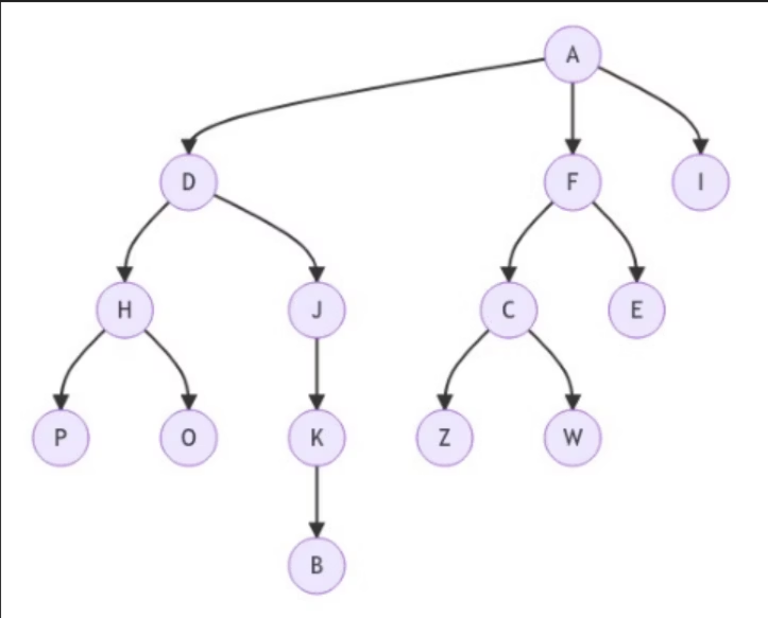
Recorrido de árbol
Se pide describir la secuencia de recorrido del árbol con diferentes estrategias:
Las diferencias en los patrones de exploración resultan cruciales para entender las ventajas y limitaciones de cada algoritmo.
Primero en Amplitud (BFS)
Primero en Profundidad (DFS)
Profundidad Iterativa (DLS)
Cada estrategia genera un orden diferente de exploración de nodos, lo que afecta directamente a la eficiencia y completitud de la búsqueda.

Slide 7



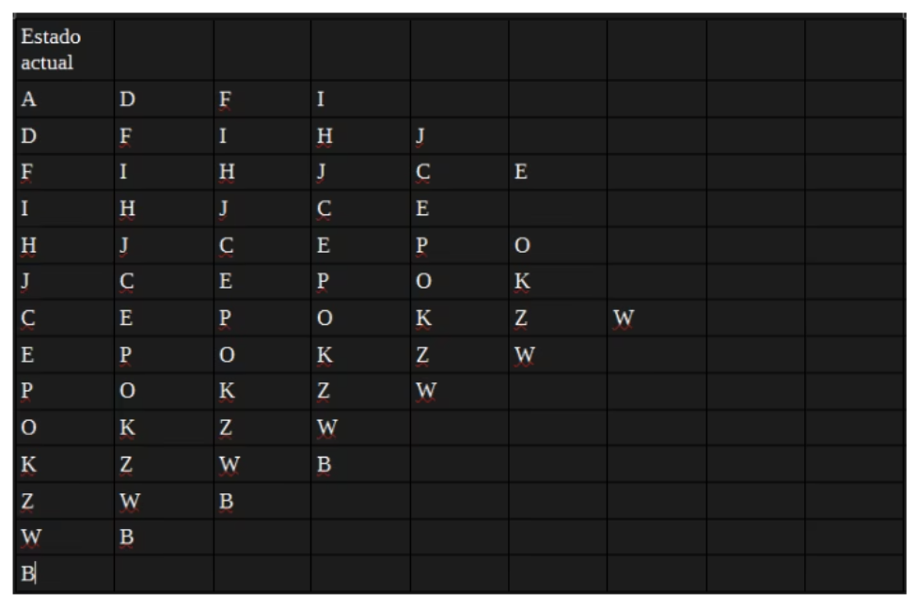
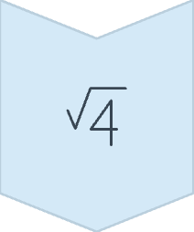
Recorrido del árbol – BFS
Primero en Amplitud (BFS)
Nivel 0: Explora nodo raíz
Estrategia que recorre el árbol por niveles completos antes de avanzar al siguiente nivel.
Características principales:
Nivel 1: Explora todos los hijos del nodo raíz
Explora todos los nodos de un nivel antes de pasar al siguiente
Utiliza una estructura de cola (FIFO) para almacenar nodos
Garantiza encontrar la solución óptima en caminos de costo uniforme
Nivel 2: Explora todos los nietos del nodo raíz
Completo: si existe solución, la encuentra
Y así sucesivamente...
La tabla del TP2 muestra la secuencia exacta paso a paso de este recorrido.

Slide 8
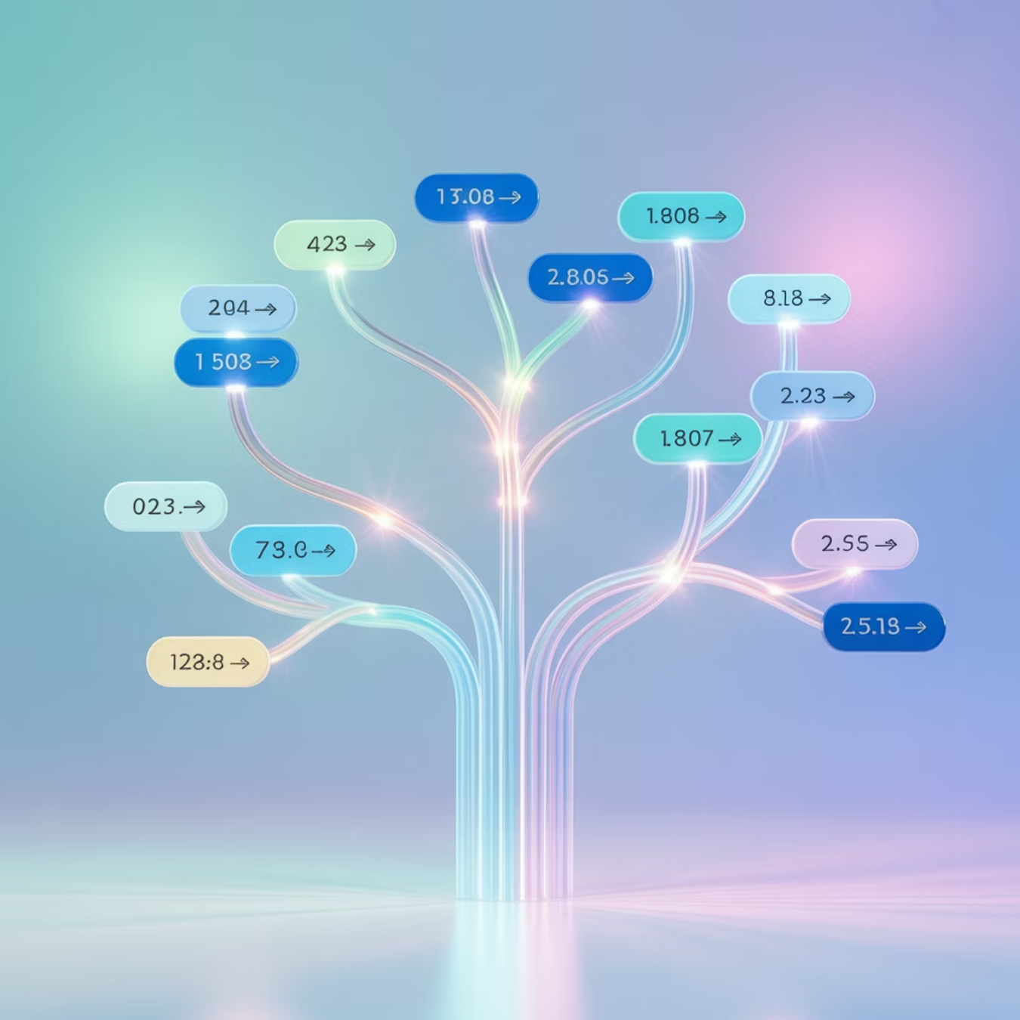
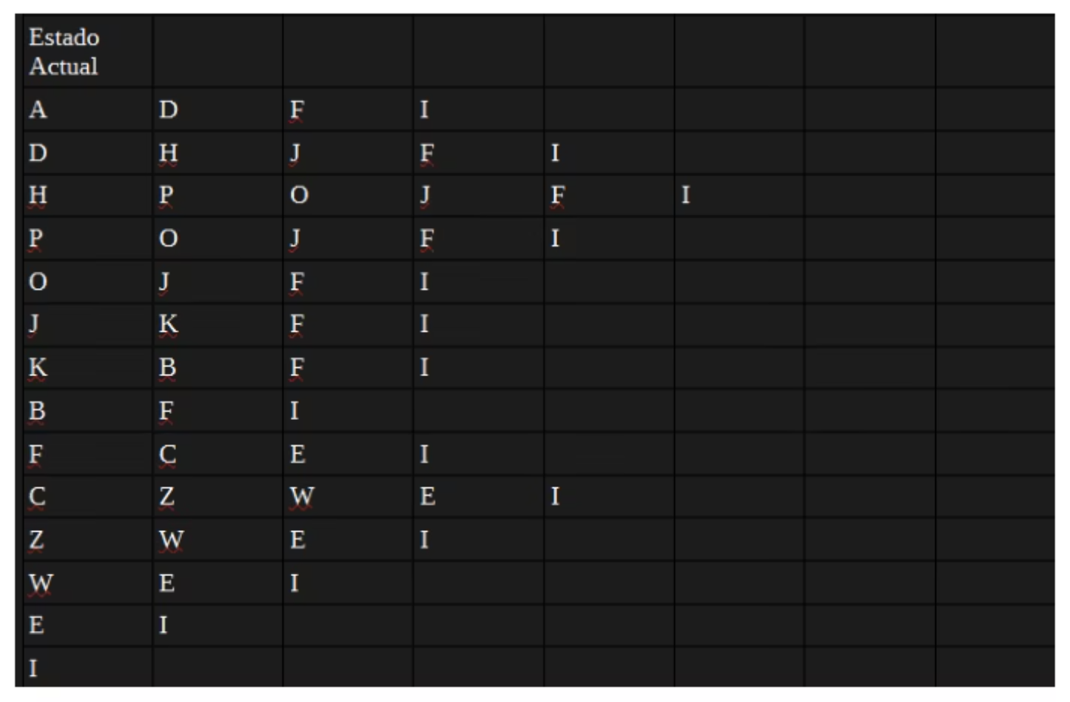
Recorrido del árbol – DFS
Primero en Profundidad (DFS)
Estrategia que explora los nodos lo más profundo posible antes de retroceder.
Características principales:
Desciende por una rama hasta el final antes de explorar otras
Utiliza una estructura de pila (LIFO) para almacenar nodos
Puede quedar atrapado en caminos muy largos o infinitos
Requiere menos memoria que BFS
En el TP2, la tabla muestra cómo DFS puede caer en caminos largos antes de retroceder y explorar otras alternativas, lo que puede resultar ineficiente en algunos escenarios.

Slide 9
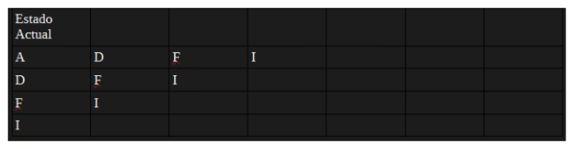
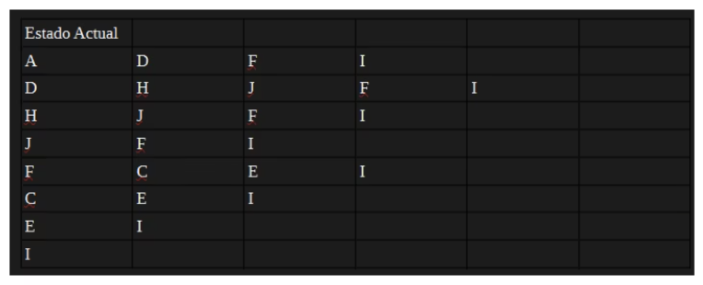
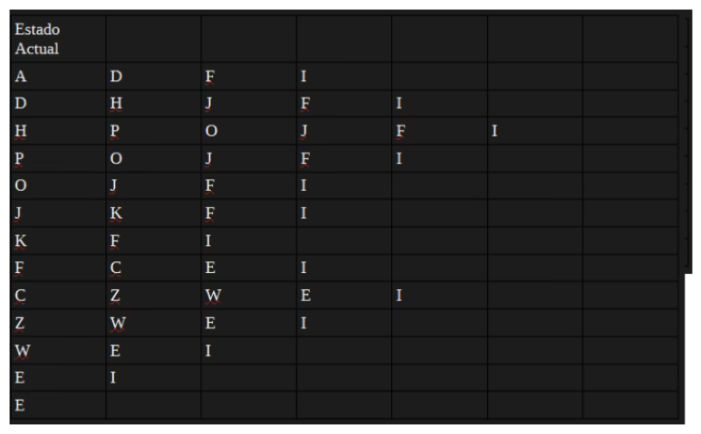
Recorrido del árbol – Profundidad Iterativa
Nivel 3: Exploración limitada a profundidad 3
Nivel 2: Exploración limitada a profundidad 2
Reinicia la búsqueda y aplica DFS hasta el tercer nivel. Continúa incrementando hasta encontrar solución.
Nivel 1: Exploración limitada a profundidad 1
Reinicia la búsqueda y aplica DFS hasta el segundo nivel. Si no encuentra solución, aumenta el límite.
Aplica DFS pero solo hasta el primer nivel del árbol. Si no encuentra solución, aumenta el límite.
Ventajas de la Profundidad Iterativa
Combina la completitud de BFS (encuentra la solución si existe)
Mantiene el bajo consumo de memoria de DFS
Evita quedarse atrapado en caminos infinitos
Encuentra solución óptima en espacios de costo uniforme

Slide 10
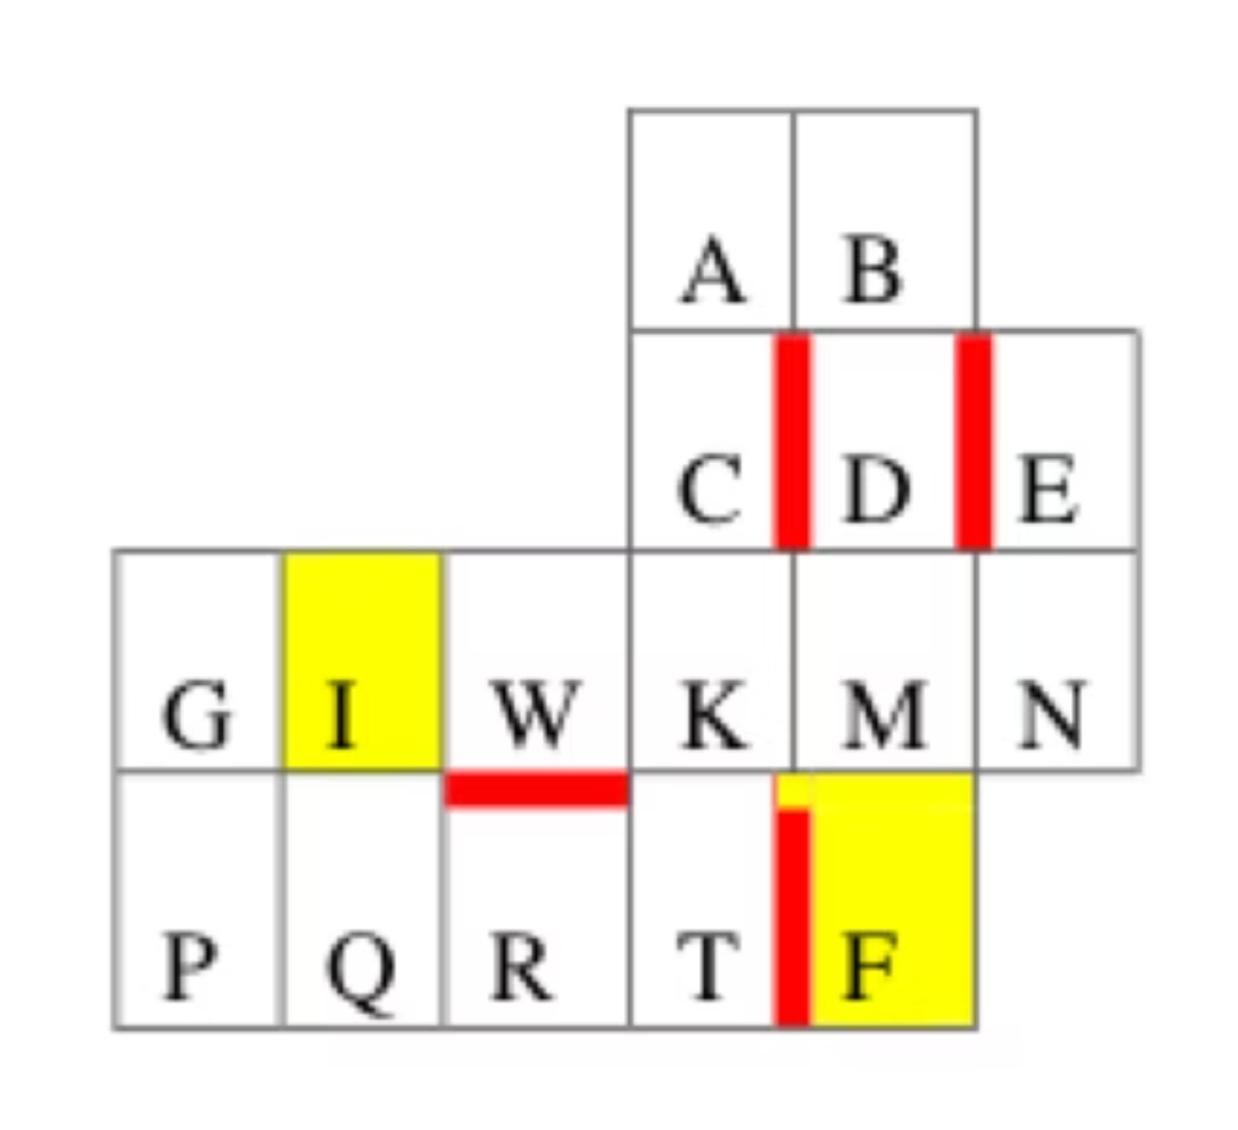
Ejercicio práctico – Tablero I → F
Planteamiento del problema
El agente debe encontrar un camino desde la posición inicial (I) hasta la posición final (F) en un tablero.
Reglas:
No puede atravesar paredes (casillas negras)
Heurística: distancia de Manhattan
Costo de movimiento:
Casillas normales: 1 unidad
Casillas W: 30 unidades
En caso de empate, elige casillas en orden alfabético
Este tablero servirá para comparar el comportamiento de diferentes algoritmos de búsqueda y comprobar las ventajas e inconvenientes de cada uno.

Slide 11

Estrategia DFS en el tablero
Búsqueda en Profundidad (DFS)
Al aplicar DFS en el tablero, observamos:
Explora el camino más largo por orden alfabético de casillas
No considera costos ni distancias a la meta
Puede recorrer gran parte del tablero antes de encontrar F
El camino final suele ser muy ineficiente
En el tablero del TP2, DFS realiza un recorrido extenso antes de llegar a F, demostrando que no es la estrategia más eficiente para este tipo de problemas.

Slide 12


Estrategia Avara en el tablero
Búsqueda Voraz (Greedy)
La estrategia voraz:
Selecciona siempre la casilla más cercana al objetivo según h(n)
Utiliza exclusivamente la heurística para tomar decisiones
No considera el costo acumulado del camino (g(n))
Es muy rápida pero puede encontrar soluciones subóptimas
En el tablero del TP2, la búsqueda voraz encuentra un camino relativamente corto, pero no necesariamente el óptimo, especialmente cuando hay casillas W con costo elevado.
Observe cómo el algoritmo voraz siempre se dirige hacia el objetivo, independientemente de los obstáculos o costos especiales.

Slide 13


Estrategia A* en el tablero
Algoritmo A*
A* utiliza la función de evaluación:
Donde:
g(n): costo real desde el inicio hasta el nodo n
h(n): heurística que estima el costo desde n hasta la meta
Ventajas de A*:
Encuentra el camino óptimo si h(n) es admisible
Expande el mínimo número de nodos necesario
Equilibra costo actual y estimación futura
En el tablero del TP2, A* evita inteligentemente las casillas W de alto costo cuando es posible rodearlas, demostrando su capacidad para encontrar el camino óptimo.

Slide 14
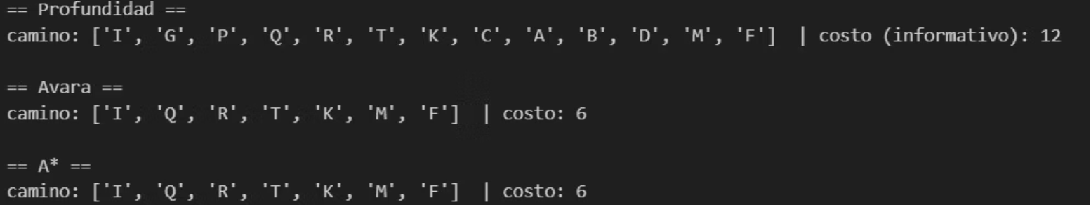
Resultados del código:
Al ejecutar el código implementado para las estrategias de búsqueda en el tablero, obtuvimos los siguientes resultados clave:
A*: Consistentemente encontró la ruta óptima con el menor costo total, evitando inteligentemente las casillas "W" de alto costo. Demostró ser el más eficiente en términos de la calidad de la solución.
Avara (Greedy): Fue muy rápido en encontrar una solución, pero esta no siempre fue la óptima, especialmente en escenarios donde la heurística llevaba a caminos subóptimos debido a los altos costos de las casillas "W".
DFS: Encontró una solución, pero esta fue a menudo la más larga y costosa, confirmando su ineficiencia para problemas de búsqueda de caminos con costos y obstáculos. Exploró un gran número de nodos irrelevantes antes de llegar al objetivo.
Estos resultados validan la importancia de la función de evaluación en A* para equilibrar el costo acumulado y la estimación heurística hacia la meta.

Slide 15
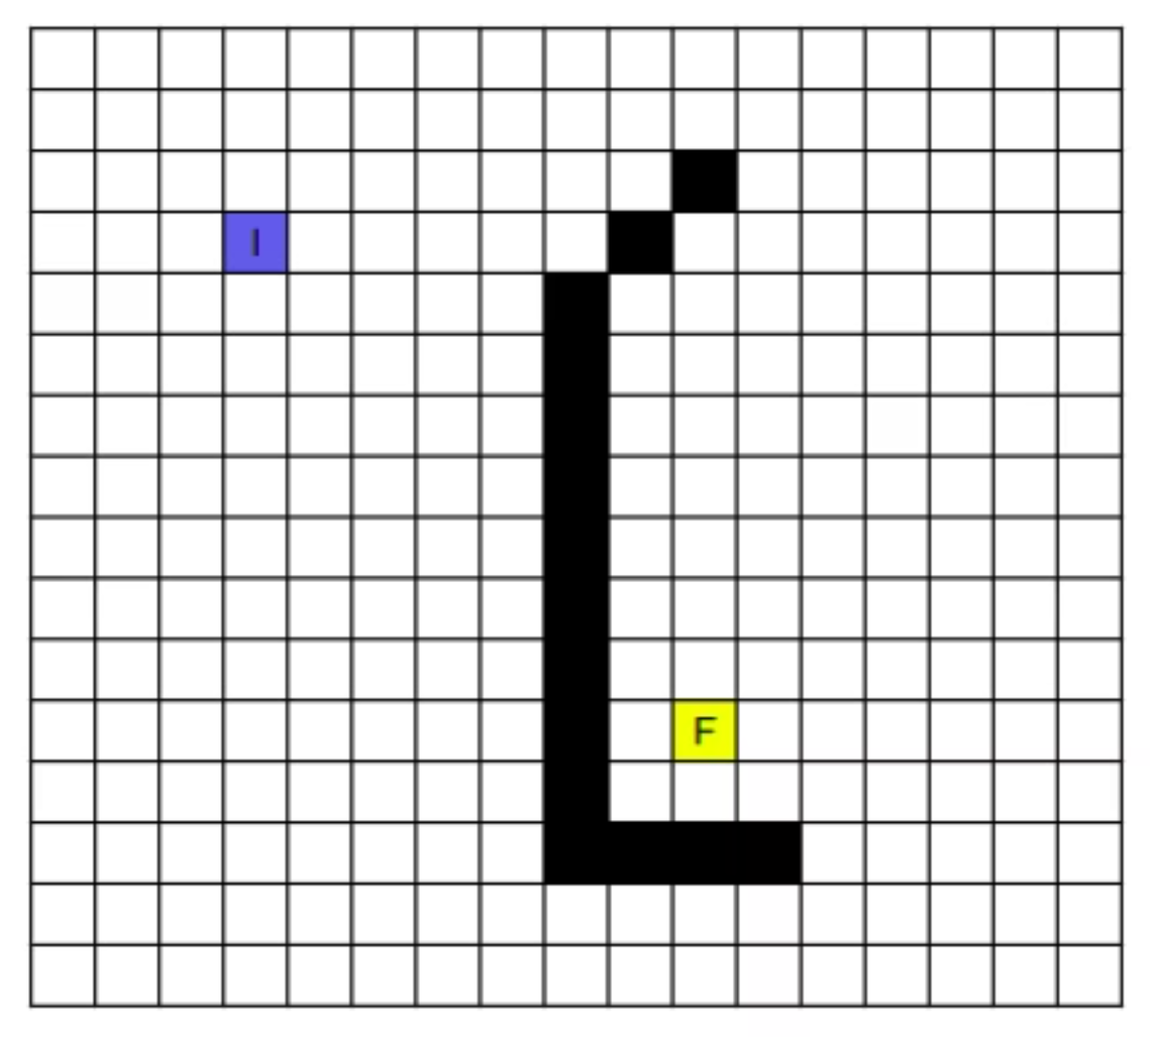
Ejercicio implementación – A* con paredes
Implementación práctica
Se desarrolla un agente que aplica A* en una grilla de 18x18 celdas:
El punto de inicio se marca en azul
El punto final se marca en verde
Se genera una pared que bloquea el camino directo
El agente debe encontrar la ruta óptima rodeando los obstáculos
El algoritmo explora de forma eficiente el espacio de estados, priorizando los nodos más prometedores según la función f(n).
Visualización del resultado final: el camino óptimo encontrado por A* evitando las paredes.

Slide 16

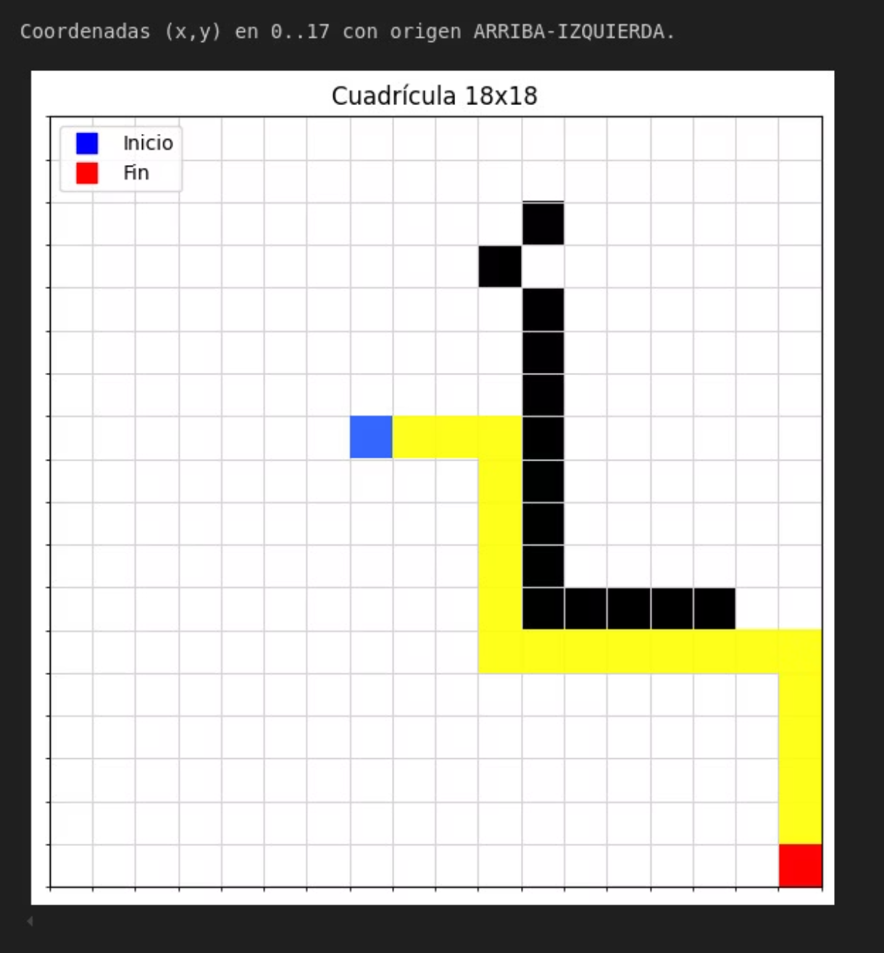
Resultados obtenidos (código interactivo)
Coordenadas iniciales y finales:xo=7; y0=7 ;xf=17 ;yf=17
Componentes clave:
Función manhattan()
Implementa la heurística de distancia de Manhattan entre dos puntos
Lista de abiertos
Cola de prioridad que ordena nodos por valor f(n)
Estructura vino_de
Almacena la procedencia de cada nodo para reconstruir el camino
Función f(n)
Suma del costo real (g) y la heurística (h)

Slide 17
Conclusiones
DFS
Voraz (Greedy)
A*
Recorre caminos más largos, explorando profundamente antes de retroceder.
Siempre se dirige hacia el objetivo según la heurística.
Equilibra costo actual y estimación futura.
Ventaja: usa poca memoria
Ventaja: muy rápido
Ventaja: encuentra solución óptima
Desventaja: puede quedar atrapado en caminos muy largos
Desventaja: ignora costos acumulados
Desventaja: mayor consumo de memoria
Resultado: solución ineficiente, recorrido extenso
Resultado: solución rápida pero subóptima
Resultado: camino de costo mínimo garantizado
Las comparaciones realizadas en el TP2 demuestran claramente las ventajas de los algoritmos informados, especialmente A*, para problemas de búsqueda de caminos. La elección del algoritmo adecuado dependerá de las características específicas del problema y de los recursos disponibles.

Slide 18




Conclusiones
Importancia de la heurística
La heurística es fundamental para guiar la búsqueda de manera eficiente hacia la solución. Una buena heurística reduce drásticamente el espacio de búsqueda.
Estrategias no informadas
Las estrategias no informadas como BFS y DFS exploran sin dirección específica, lo que las hace ineficientes en espacios de estados grandes.
Ventajas de búsquedas informadas
Las estrategias informadas como A* logran un equilibrio óptimo entre eficiencia y calidad de la solución, especialmente en problemas complejos.
A* destaca como la estrategia más completa del TP2, ofreciendo garantías de optimalidad cuando se utiliza una heurística admisible, aunque con un mayor coste computacional.

Slide 19


Bibliografía
Libros fundamentales
Recursos adicionales
Material online recomendado
Russell, S. & Norvig, P. (2004). Inteligencia Artificial: Un Enfoque Moderno. Pearson Educación.
Nilsson, N. J. (1998). Artificial Intelligence: A New Synthesis. Morgan Kaufmann.
Campus Virtual de la asignatura: guías prácticas y ejercicios adicionales
Korf, R. E. (1985). Depth-first iterative-deepening: An optimal admissible tree search. Artificial Intelligence, 27(1), 97-109.
Visualizaciones interactivas de algoritmos: visualgo.net
Poole, D. & Mackworth, A. (2023). Artificial Intelligence: Foundations of Computational Agents. Cambridge University Press.
Repositorio de código de ejemplos: disponible en el campus virtual
Hart, P. E., Nilsson, N. J., & Raphael, B. (1968). A formal basis for the heuristic determination of minimum cost paths. IEEE Transactions on Systems Science and Cybernetics, 4(2), 100-107.

